Slide 1
Hoofdstuk 5 en 6 De Middeleeuwen
Tijd van monniken en ridders
Tijd van steden en staten

Slide 2
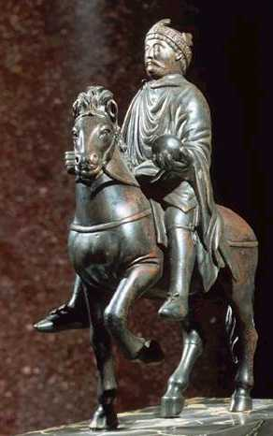
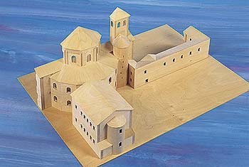
5.1 Leenheren en leenmannen

Slide 3
Leenstelsel: eed aan de leenheer

Slide 4
“Heraldiek”, de kunst van het herkennen van een ridder

Slide 5
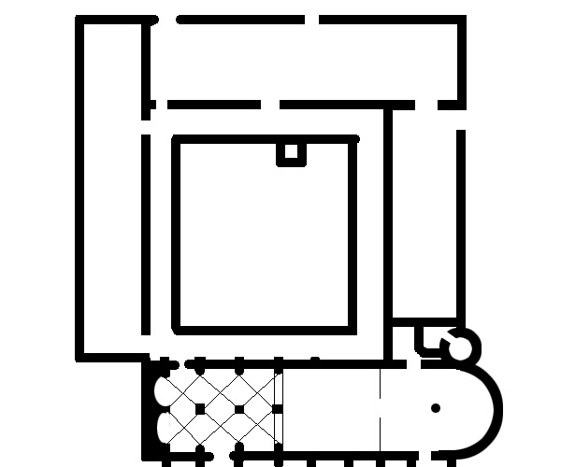
5.2 de Kerk

Slide 6
5.3 Boeren op het hof

Slide 7
Standenmaatschappij

Slide 8
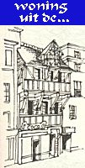
6.1 Woonplaats en werkplaats

Slide 9
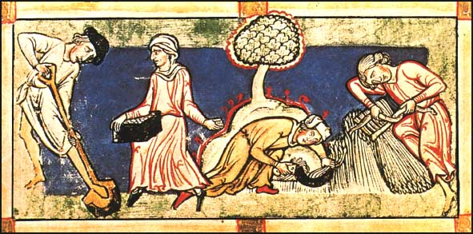
Op het land: nieuwe uitvindingen die tot meer voedselproductie leidden.

Slide 10
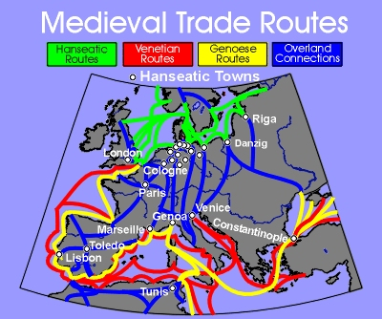
Handel op water en in de stad

Slide 11
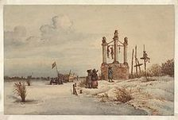
6.2 Zelfstandige burgers

Slide 12
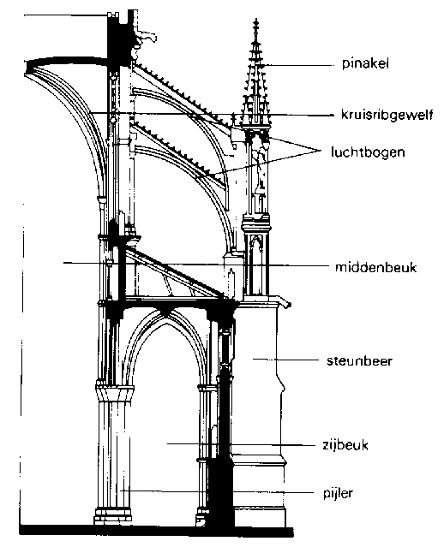
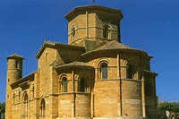
De macht van de kerk

Slide 13
Mastricht

